Slide 1
모던 웹 애플리케이션 개발2
정기수행평가
2023/01/04
길은섭

Slide 2
목차
1. 프로젝트 생성 및 구성
2. 화면 구현
- book(도서) 목록, 등록, 수정 화면 구현
- customer(고객) 목록, 등록, 수정 화면 구현
3.기능 구현
- book(도서) 기본 CRUD
- customer (고객) 기본 CRUD
3.기능 구현
- book 목록, 등록, 수정, 삭제 기능 동작 화면 첨부
- customer 목록, 등록, 수정, 삭제 기능 동작 화면 첨부

Slide 3
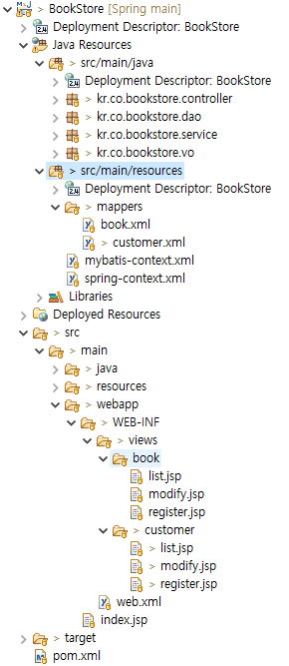
1. 프로젝트 생성 및 구성
프로젝트 구성
프로젝트에 사용된 프로그램
- ProjectName : BookStore
- WAS : Tomcat 9
- DB : java1_bookstore
- Framework : Spring, Mybatis
- Tools : Eclipse, Workbench

Slide 4
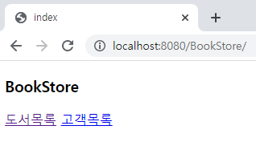
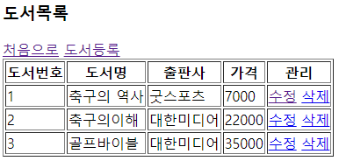
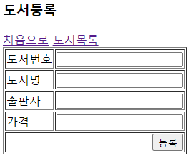
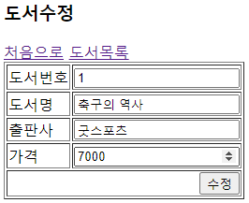
2-1. 화면 구현 - Book(도서)
Index
도서목록
도서등록
도서수정

Slide 5
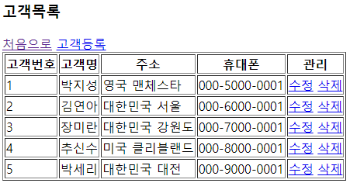
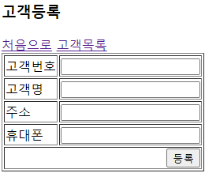
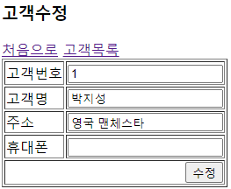
2-2. 화면 구현 - Customer(고객)
고객목록
고객등록
고객수정

Slide 6
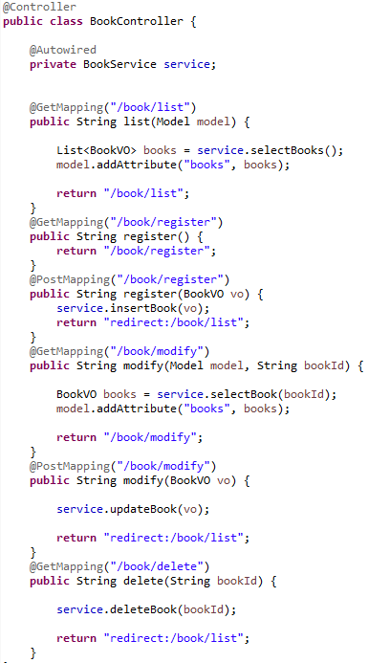
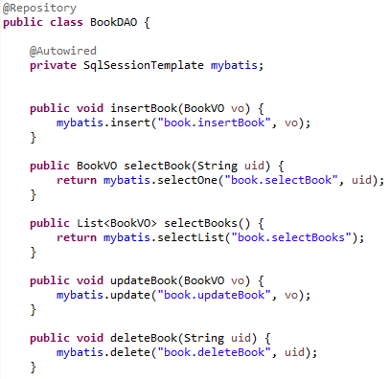
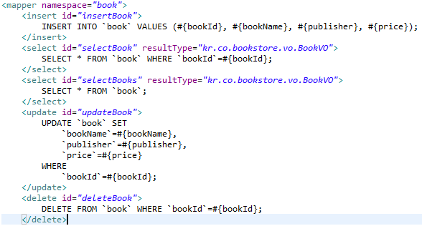
3-1. 기능 구현 – Book(도서)
Controller
DAO
Query

Slide 7
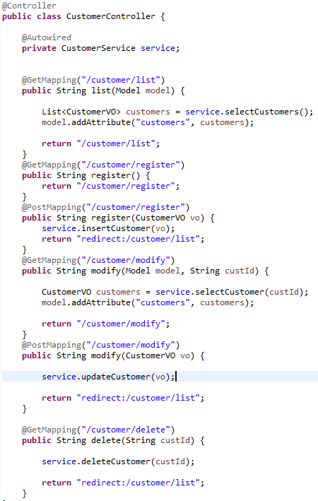
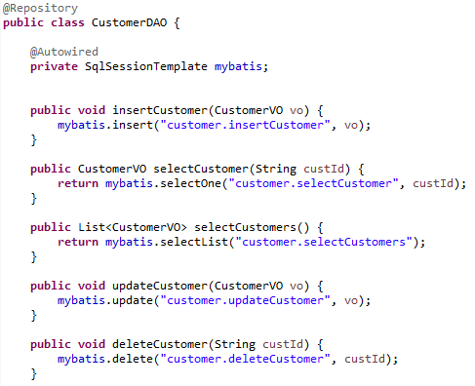
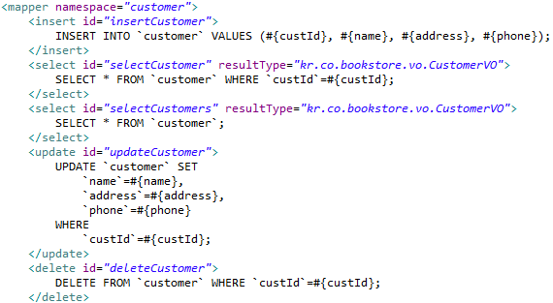
3-2. 기능 구현 – Customer(고객)
Controller
DAO
Query

Slide 8
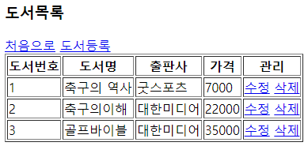
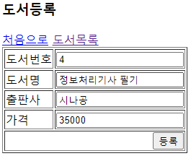
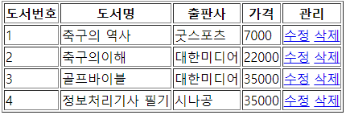
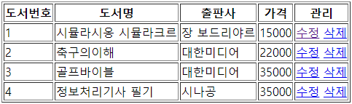
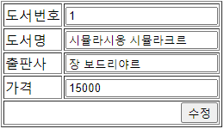
4-1. 실행 - Book(도서)
도서목록
도서등록
도서등록 확인
도서수정
도서수정 확인

Slide 9
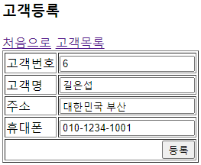
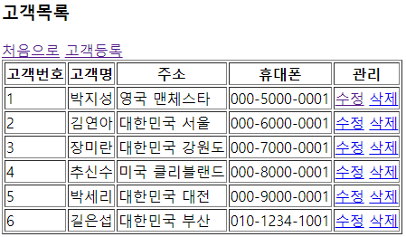
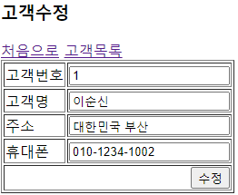
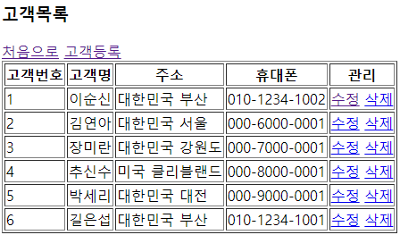
4-2. 실행 - Customer(고객)
고객목록
고객등록
고객등록 확인
고객수정
고객수정 확인

Slide 10
감사합니다

